Slide 1
Автоматизированная система «Задачник»
Разработали:
Рудгальский Михаил
Фёдоров Виталий
Денисов Олег

Slide 2
Зачем?
Для удобной выдачи заданий студентам
Для удобной работы с файлами решений (экономия бумаги)
Для выставления оценки за задание

Slide 3
Как создано?
Приложение выполнено на базе платформы .NET 4.5.2
Все данные хранятся в базе данных SQL Server
Аккаунты пользователей хранятся в зашифрованном виде
Файлы решений хранятся на сервере
Интерфейс создан с помощью CSS-фреймворка Bootstrap

Slide 4
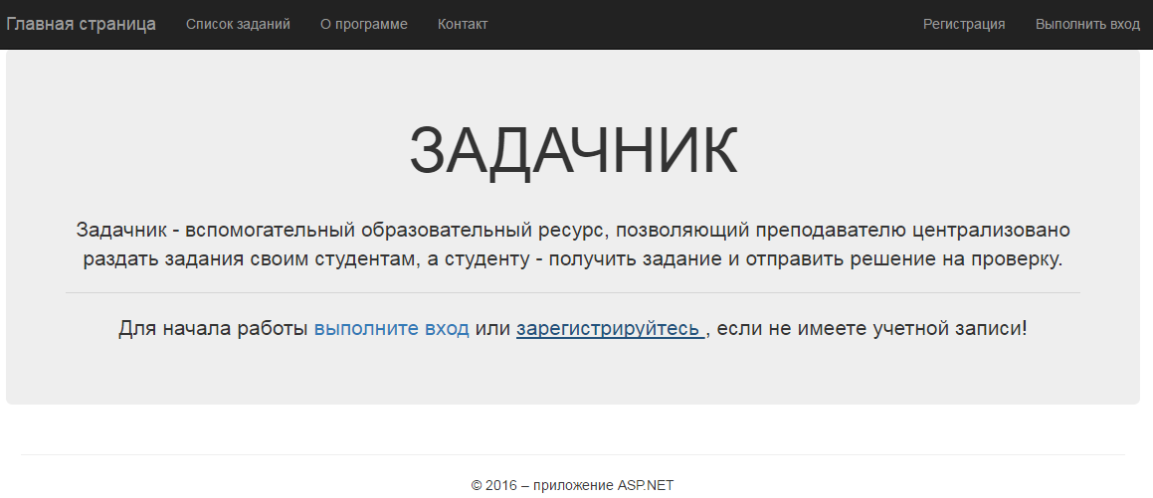
Как выглядит?(1)

Slide 5
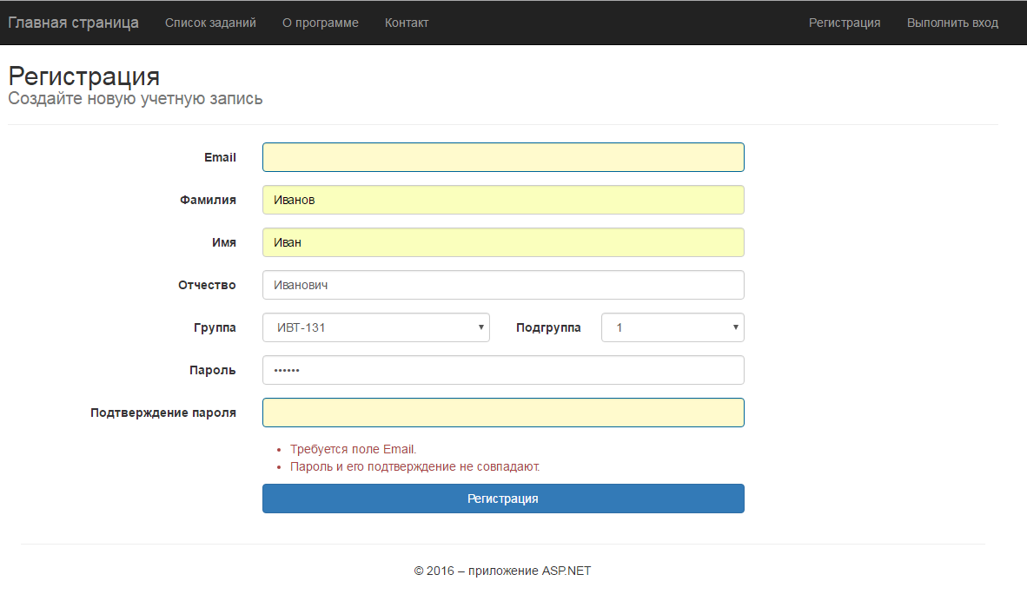
Как выглядит?(2)

Slide 6
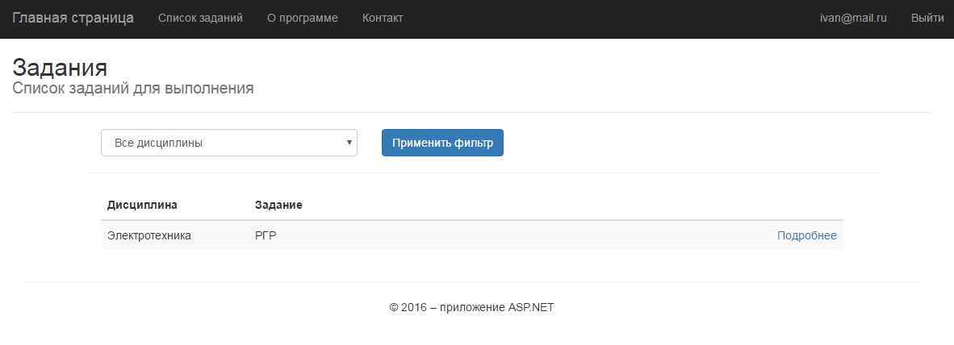
Как выглядит?(3)

Slide 7
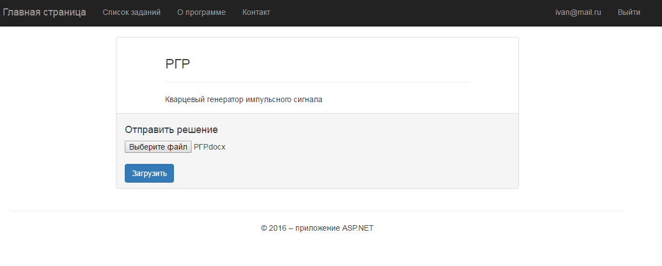
Как выглядит?(4)

Slide 8
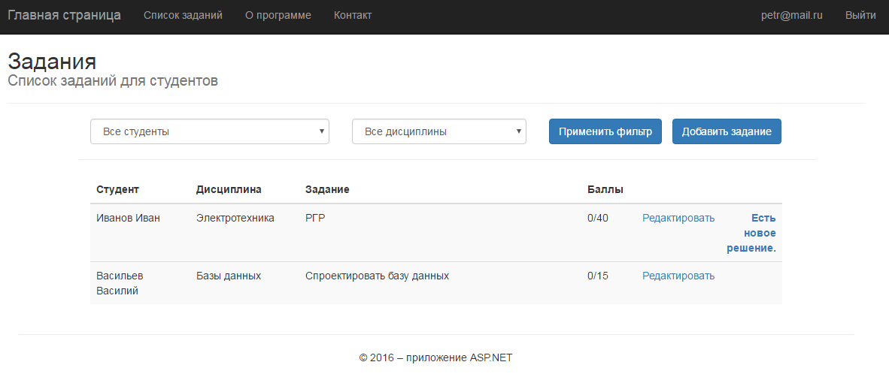
Как выглядит?(5)

Slide 9
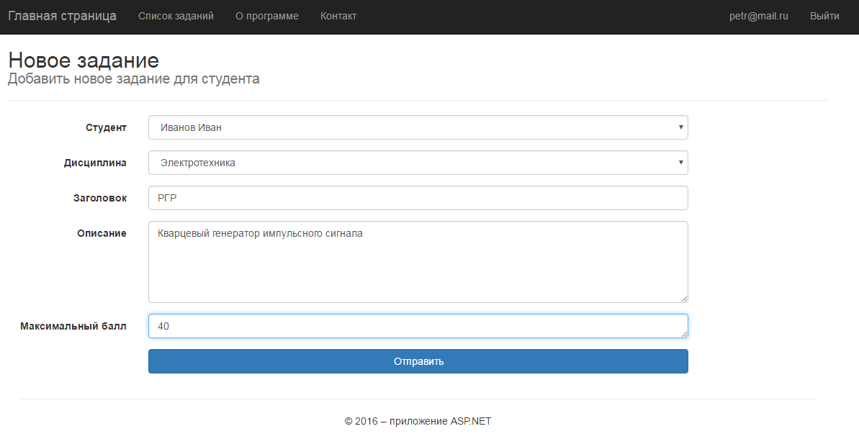
Как выглядит?(6)

Slide 10
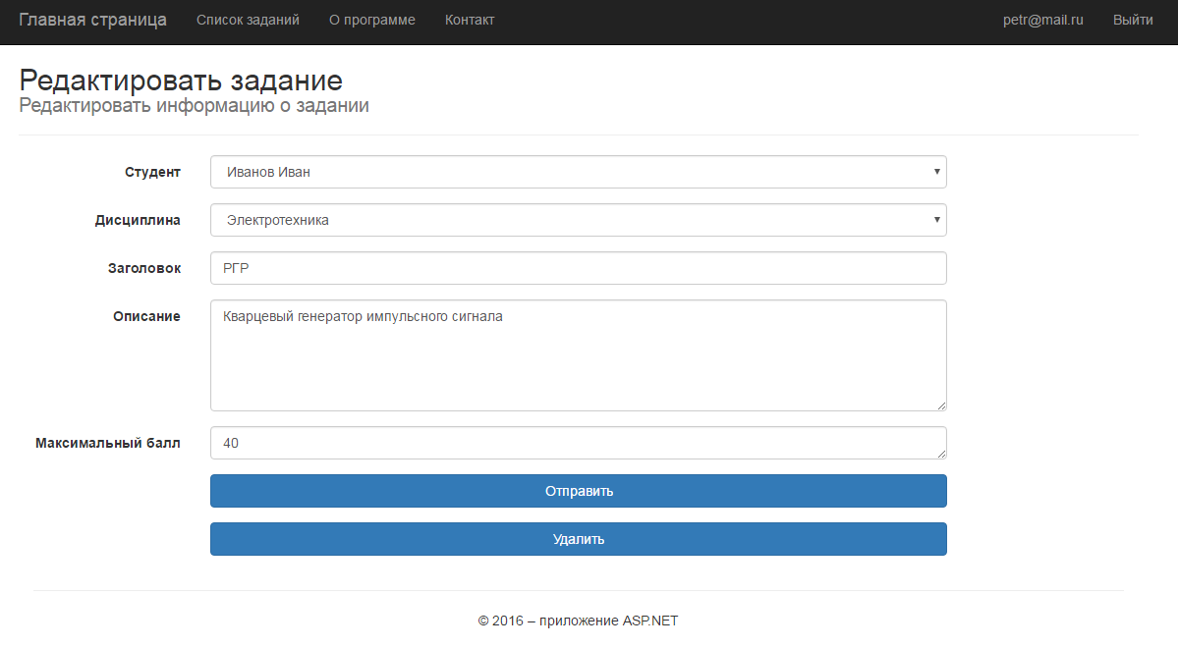
Как выглядит?(7)

Slide 11
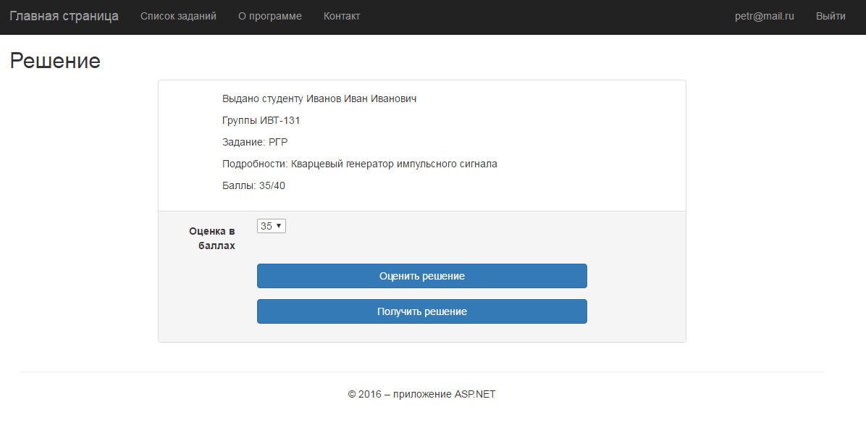
Как выглядит?(8)

Slide 12
Что в итоге?
Разработана система для удобной выдачи заданий студентам и оценки решений задач.

Slide 13
Благодарим за внимание

